Slide 1
P O C
SPRINT 2 – 2022
P O C
Algorítimo com conexão ao banco de dados e analise gráfica com contexto
GRUPO – 09

Slide 2
SPRINT 2 – 2022
LUIZA BEZERRA

Slide 3




CONTEXTO
TECNOLOGIAS
Análise do algoritmo de soma de N entradas.
Aplicação rodando na nuvem
Contexto de negócio aplicado aos dados
DIFICULDADES
LIÇÕES APRENDIDAS
Aplicar contexto de negócio aos dados.
Insights

Slide 4
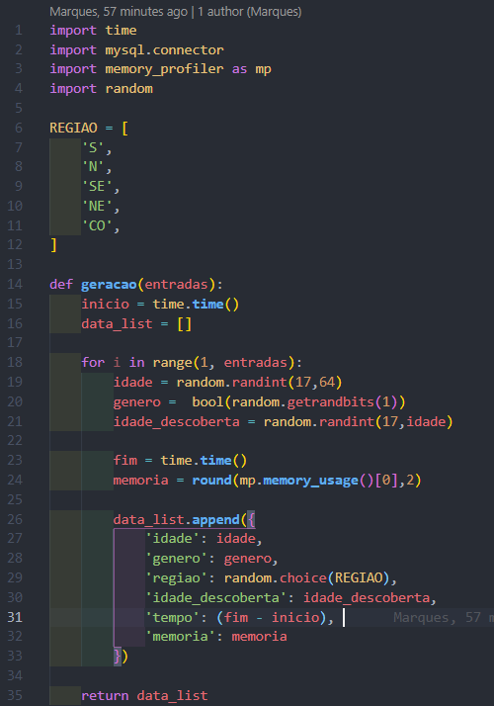
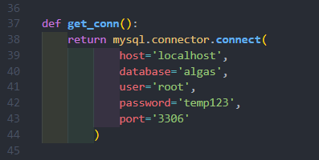
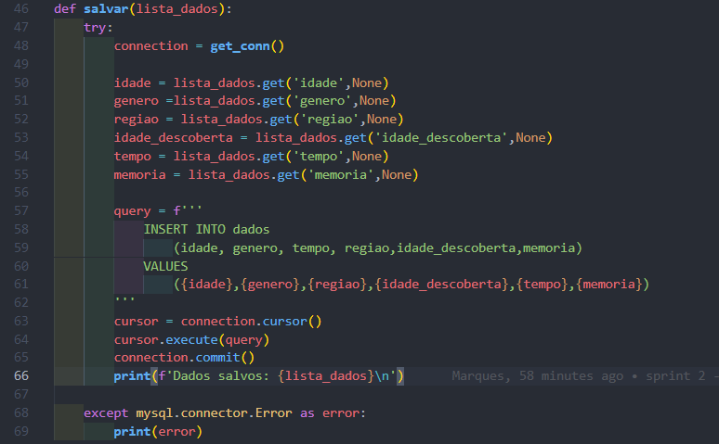
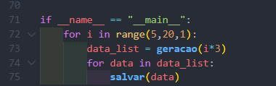
CÓDIGO
Utilizei memory_profiler para captura de memória.
Usei o cófigo base desenvolvido pelo grupo, para geração de dados.
Ralizei a separação das funções e utilizei o random pra gerar os novos dados
Utilizei mysql.connector para conexão com banco de dados

Slide 5
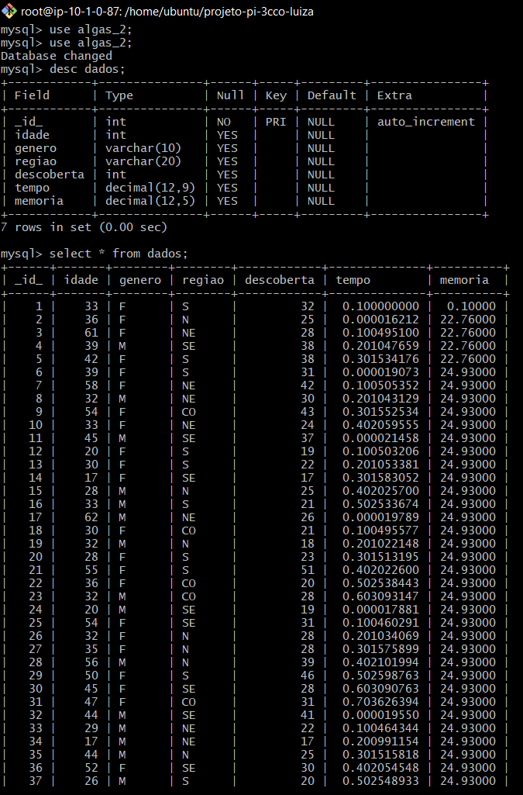
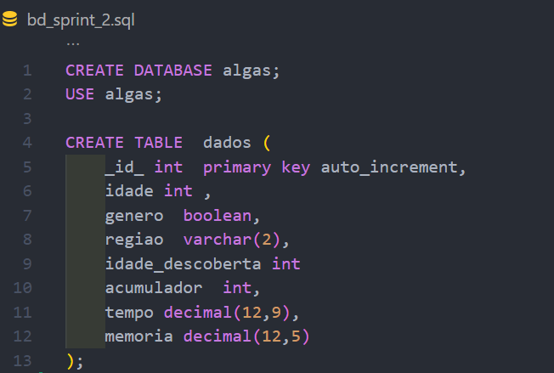
BANCO DE DADOS
Utilizei o MYSQL SERVER como banco de dados. Via prompt de comando

Slide 6
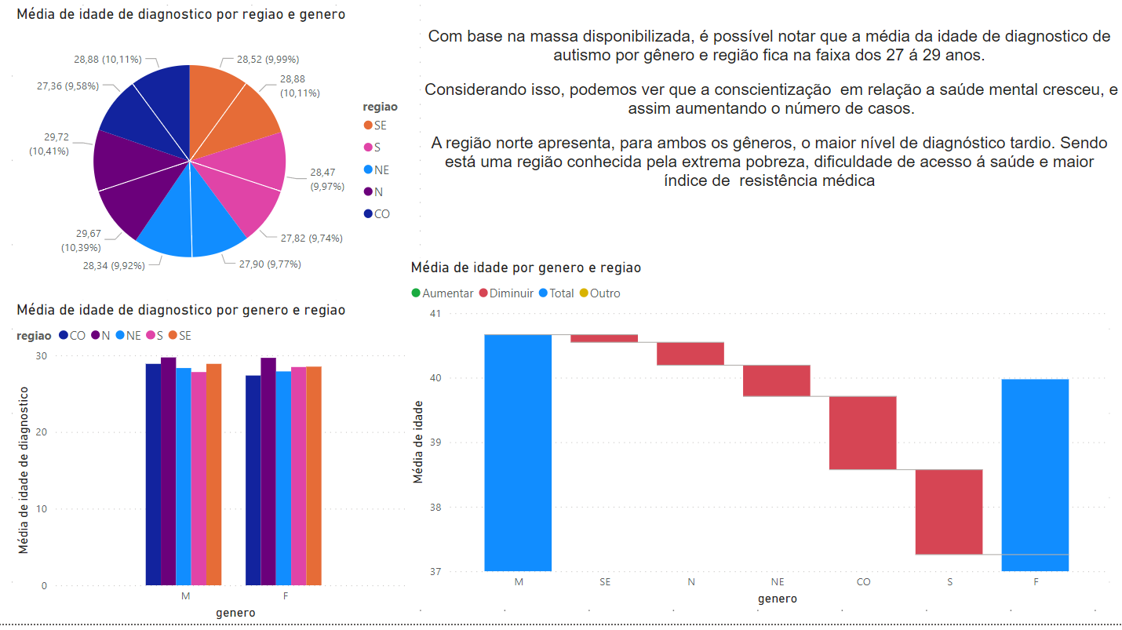
POWER BI
Utilizei o POWER BI para analise dos dados

Slide 7
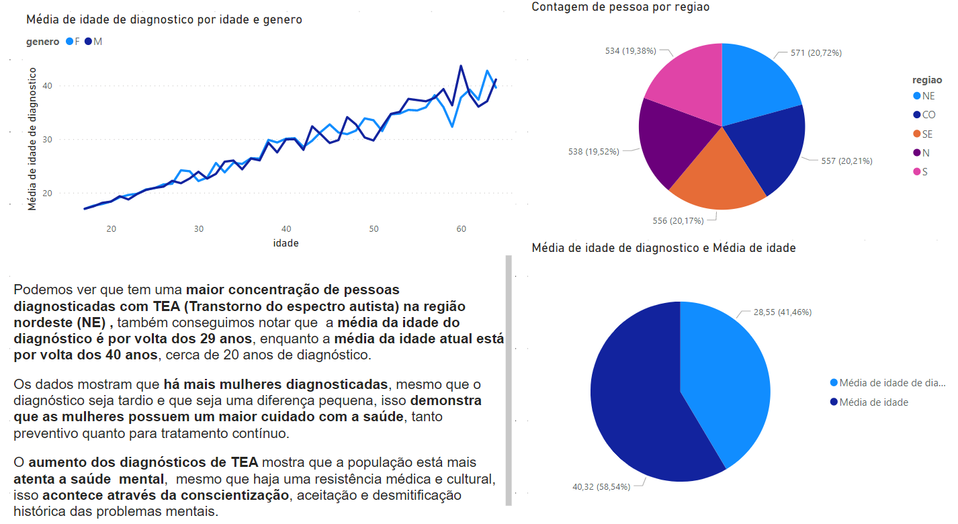
POWER BI
Utilizei o POWER BI para analise dos dados

Slide 8
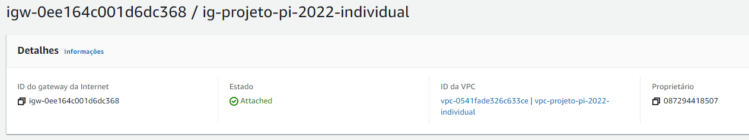
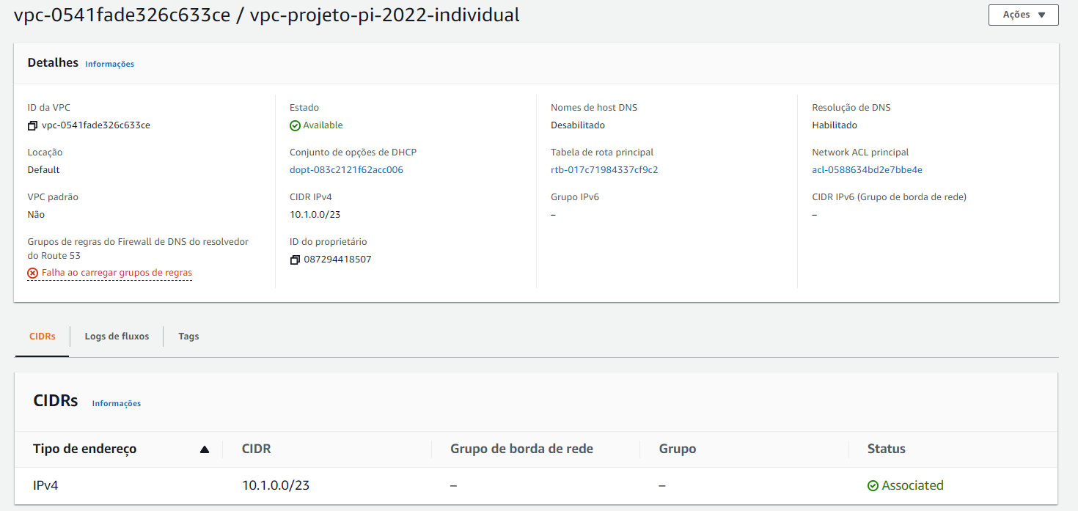
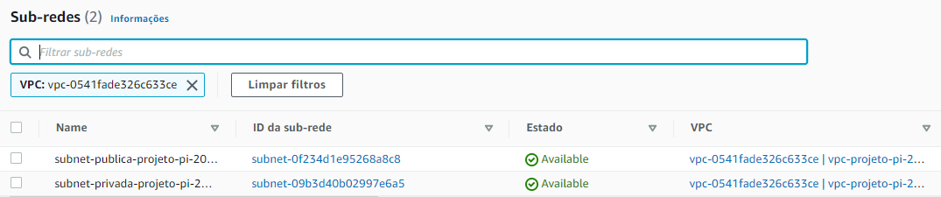
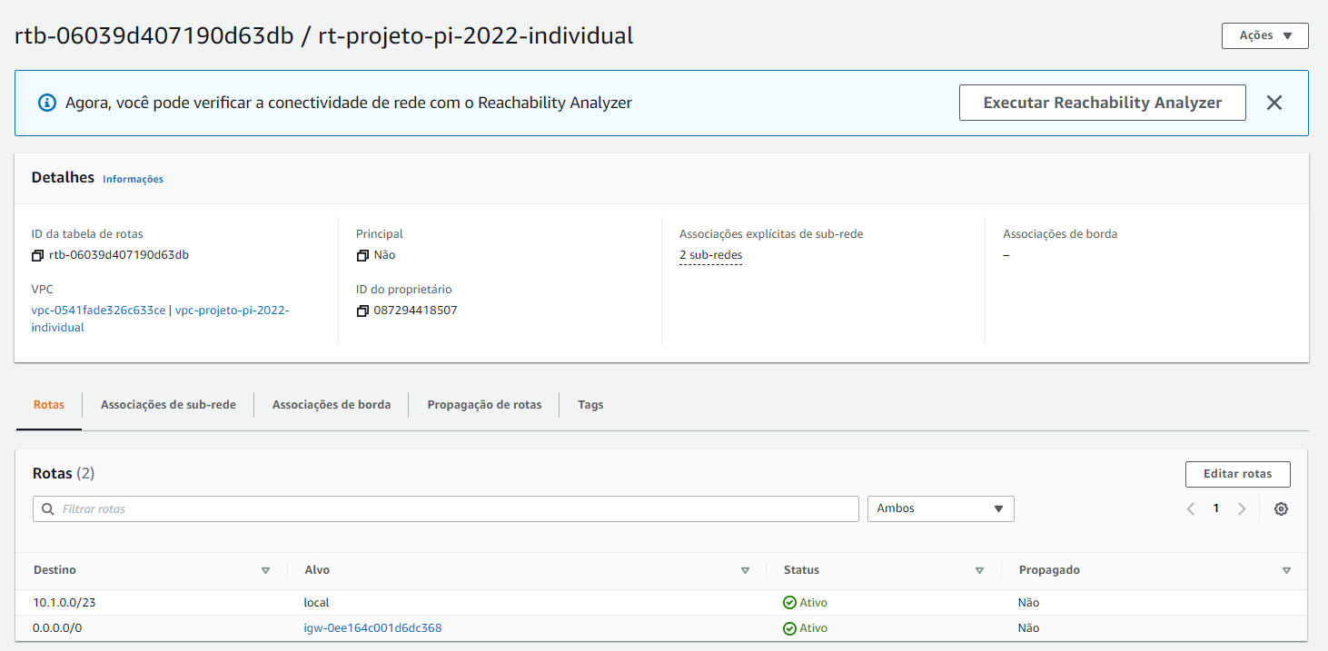
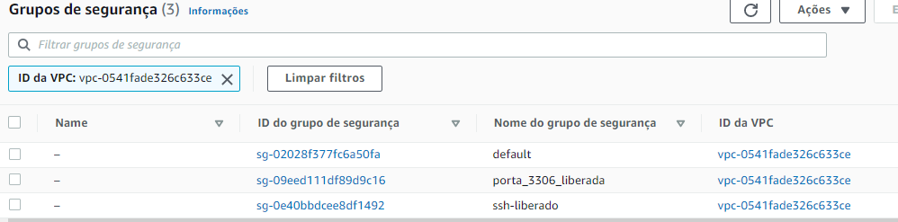
INFRA
Utilizei a CLOUD AWS

